Slide 1
Projet « au cœur des lilas »
MAXIME MOULIN – Ilaria digital School
04/08/2025

Slide 2
Contexte et objectifs
Cliente réelle : masseuse professionnelle indépendante et itinérante
Application web à déployer – responsive
Besoin = disposer d’un site vitrine comprenant
Toutes les informations de l’activité ;
Des formulaires de contact et de demande de carte cadeau ;
Génération automatique de carte cadeau virtuelle si nécessaire ;
Envoi de mails de confirmations après contact ou demande de carte cadeau ;
Une interface « admin » pour gérer une partie du contenu.
Le cahier des charges a changé pendant le projet
Pas de module de paiement ni de compte client car itinérante

Slide 3
Points de départ et préparations (1)
Hébergement simple (pas de VPS) → Chercher une solution avec VPS car choix d’utiliser Node.js
Ébauche de site par la cliente sous Wordpress → Maquettage sous FIGMA
Plusieurs réunions avec la cliente pour écrire le cahier des charges complet, lister les pages, les couleurs, les styles, etc. → Arborescence du site créée

Slide 4
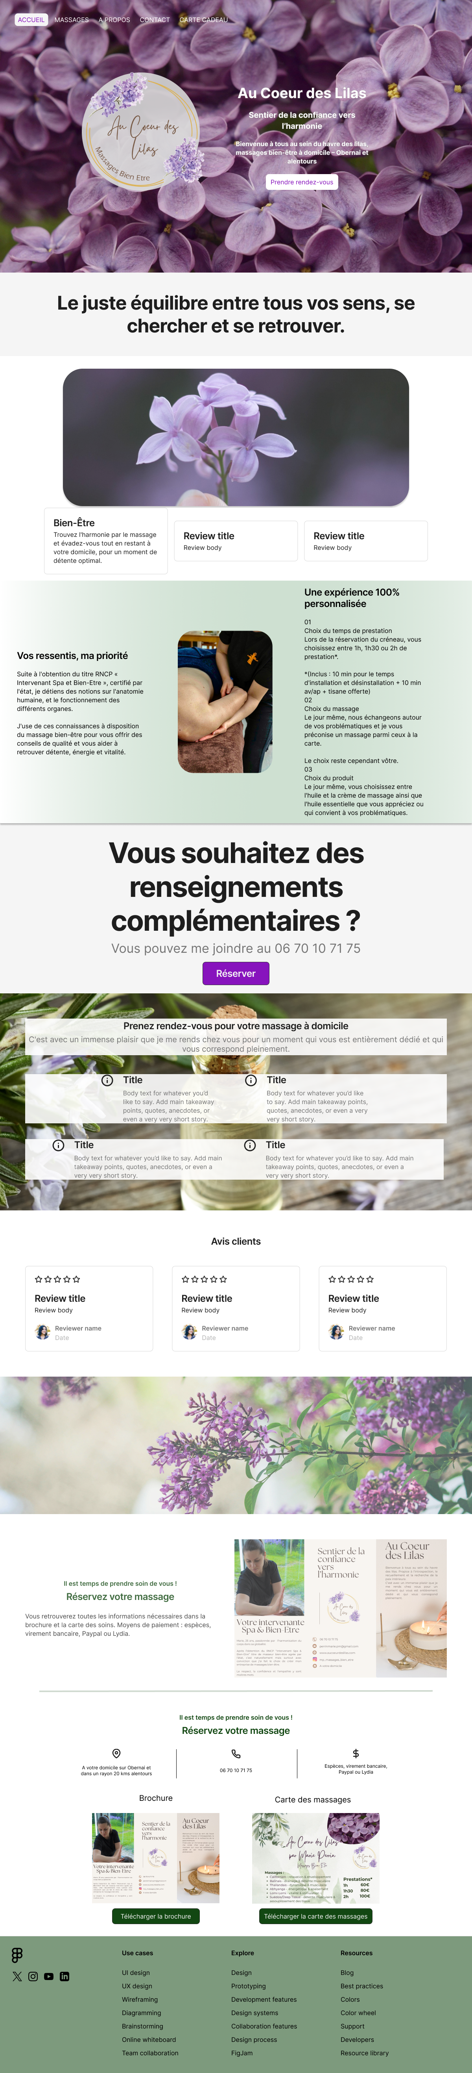
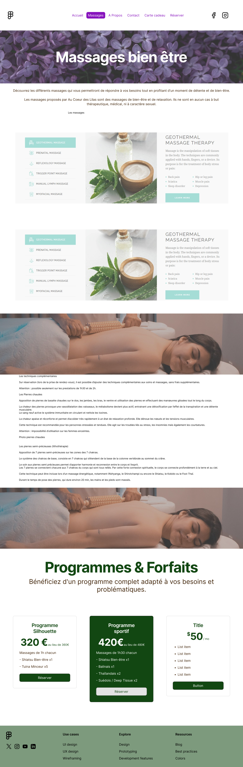
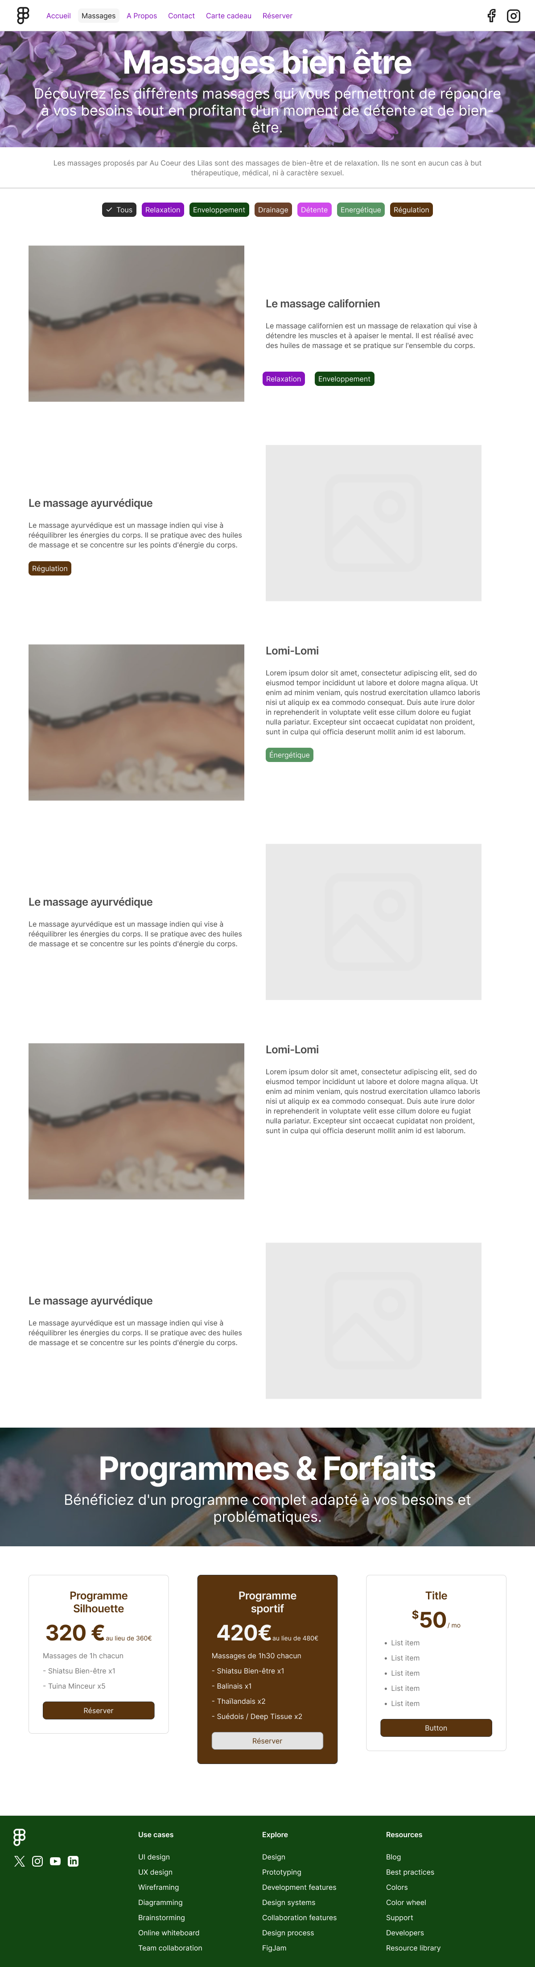
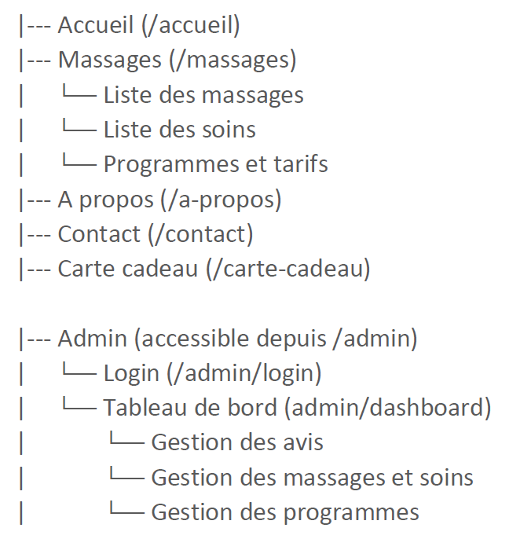
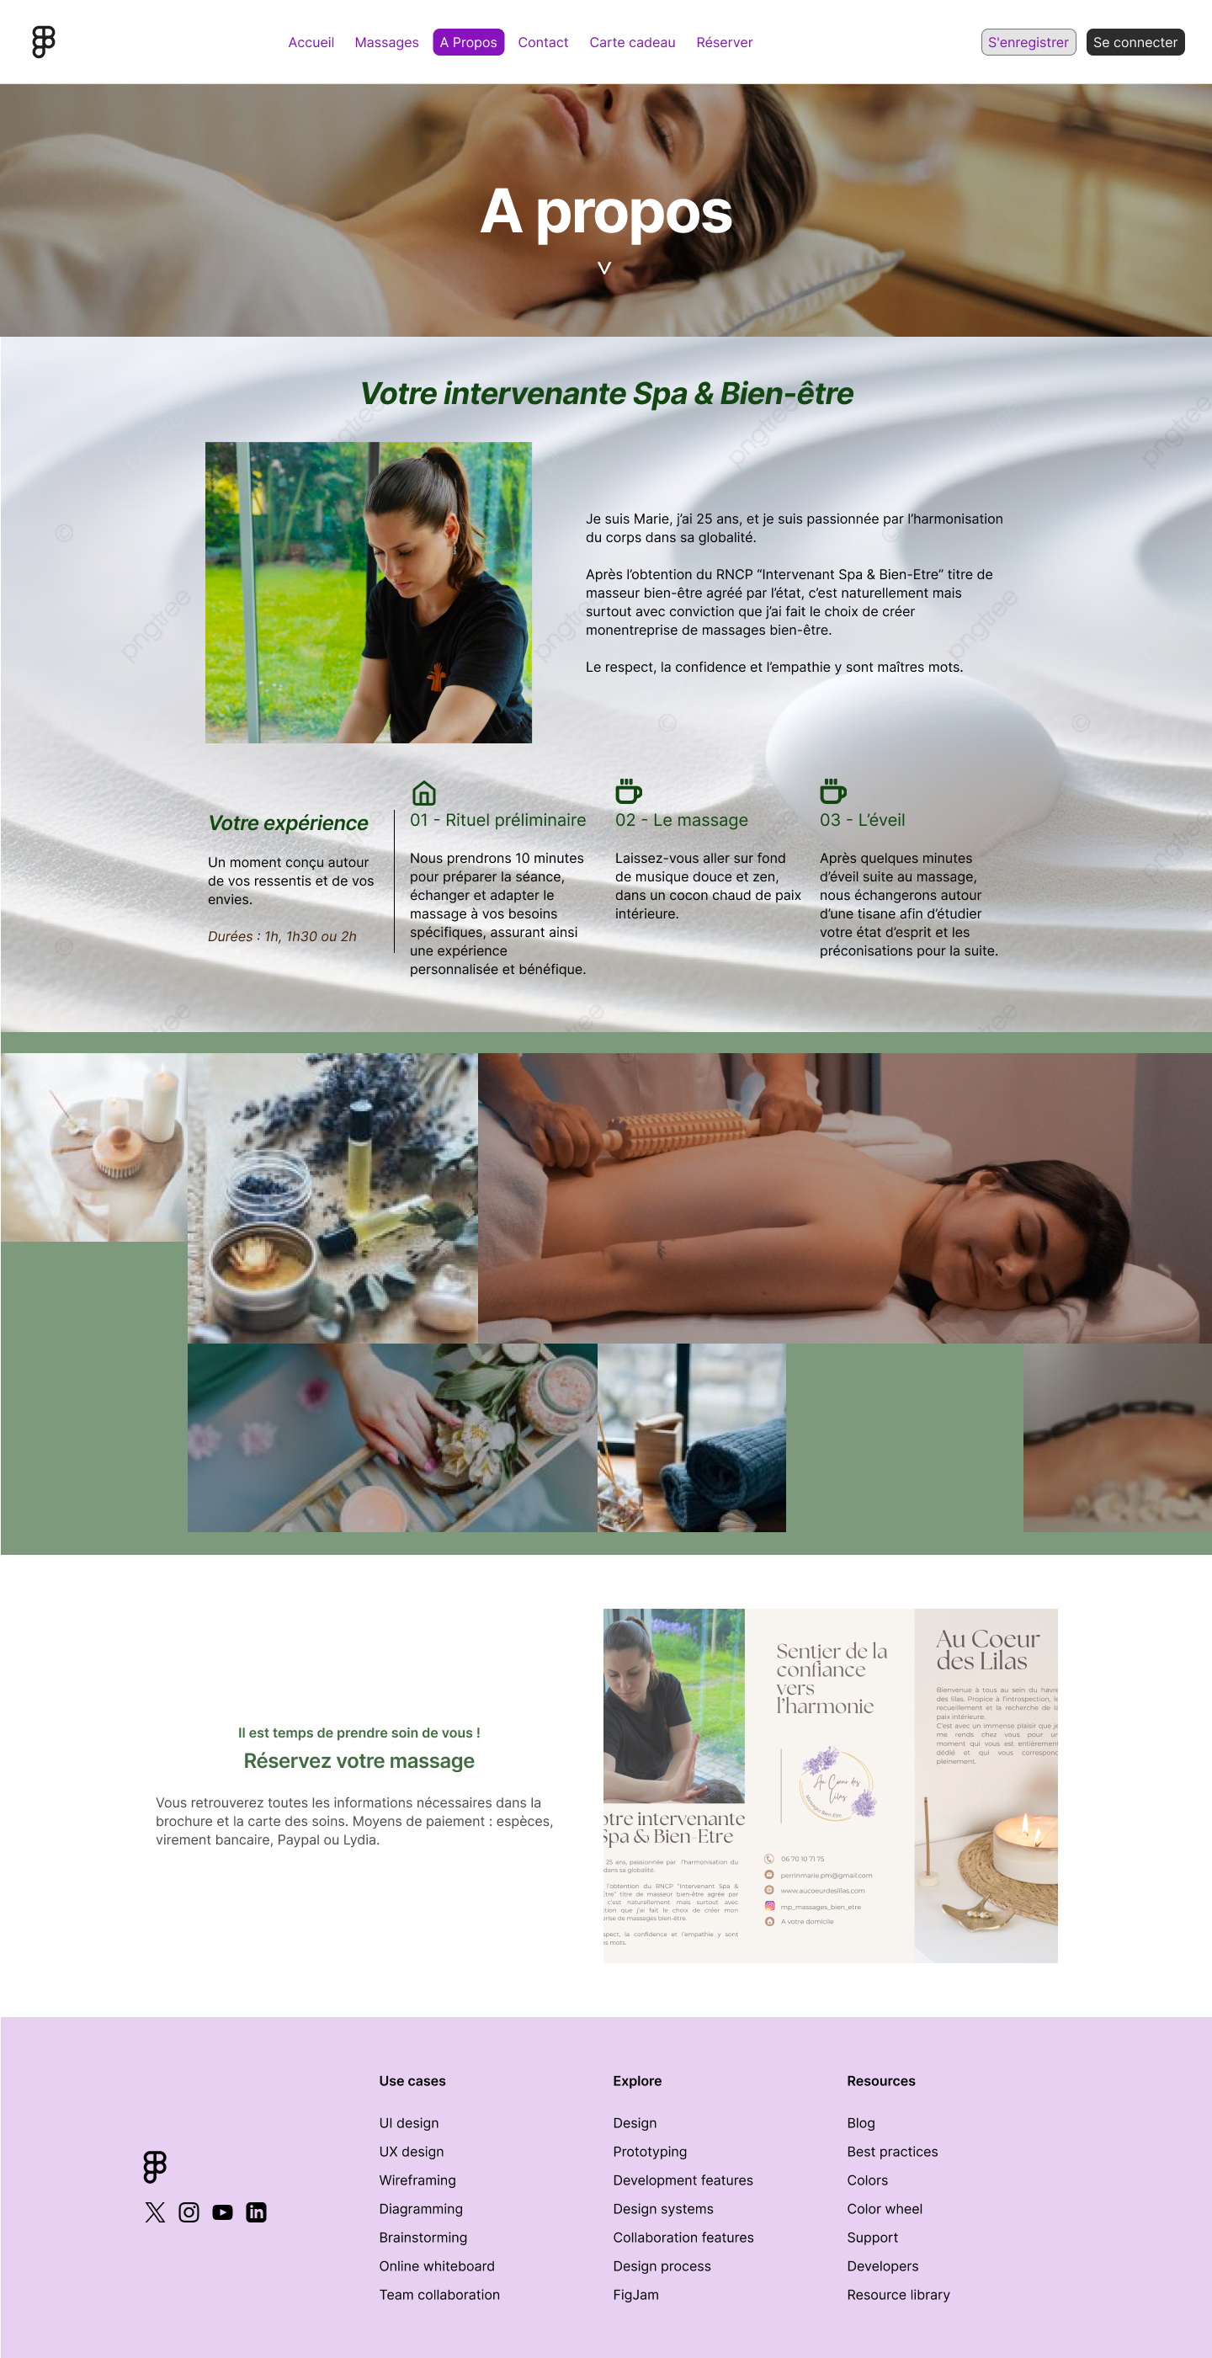
Points de départ et préparations (2)

Slide 5
StACK de développement CHOISIE
Stack MEAN-like*
*MariaDB (au lieu de MongoDB) → le serveur fonctionne avec MariaDB
Express
Angular (version 19)
Node.js
Le choix de Node.js a donc demandé de migrer l’hébergement existant vers une nouvelle solution VPS (Virtual Private Server) sans surcoût pour la cliente.

Slide 6
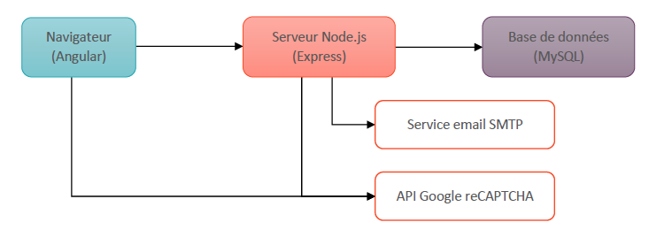
Architecture du site
API REST/JSON
L’API Google reCAPTCHA est sollicitée pour sécuriser les formulaires de contact.

Slide 7
DÉMONSTRATION DU SITE
Présentation du site public
Éléments appelés via API REST
Formulaires de contact – Exemple d’envoi de formulaire
Présentation du site admin
Démonstration de l’ajout / suppression
Démonstration de la modification d’un contenu

Slide 8
CHOIX TECHNIQUES (1) – FRONT-END
Séparation des fichiers du « site » public et du « site » admin → Clarté du code ;
Environnements dev / prod → Gestion facile des URL d’API ;
« Guard » protégeant l’accès à la partie CMS / Admin avec le JWT en localstorage
Mutualisation des services utilisant l’API (public comme admin) → Un seul endroit par « site » pour modifier si besoin ;
Utilisation de Bootstrap CSS → Utile pour responsive de nombreux éléments ;
Jwt-decode → Package npm pour afficher le temps restant de la session admin ;

Slide 9
CHOIX TECHNIQUES (2) – Back-end
Routes publiques et admin séparées → Sécurité
Connexion à la BDD comme user publique = SELECT only ;
Requêtes POST, PUT et DELETE interdites ;
Les routes admin API se connectent à la BDD comme admin = tous droits ;
Vérification du token JWT avant l’exécution des requêtes ;
Requête DELETE vient désactiver les lignes dans la BDD (pas de suppression) → si erreur admin ;
Validation des données utilisateurs pour toutes les routes POST et PUT ;
Limiteur de requêtes pour empêcher le brute-force ;

Slide 10
CHOIX TECHNIQUES (3) - Sécurité
Authentification via JWT (JsonWebToken)
Expirations des sessions avec alerte et déconnexion automatique
Validation des entrées utilisateurs avec les validators Angular (front-end) et express-validator (back-end)
Middleware de protection pour les routes /api/admin et /api/login
Chiffrement des mots de passe via bcrypt
Limitation des requêtes avec express-rate-limit
Sécurisation des entêtes avec Helmet
CORS configuré pour autoriser uniquement le front Angular

Slide 11
CHOIX TECHNIQUES (4) – LIBRAIRIES
Axios : Parsing et stringify automatique du JSON pour les requêtes
Dotenv : Gestion des variables d’environnement
Express : routing er serveurHelmet : Sécurité http
Multer : Upload de fichiers
MySQL2 : Connexion à la base de données
Nodemailer : Envoi d’emails
Pdf-lib : Génération de PDF

Slide 12
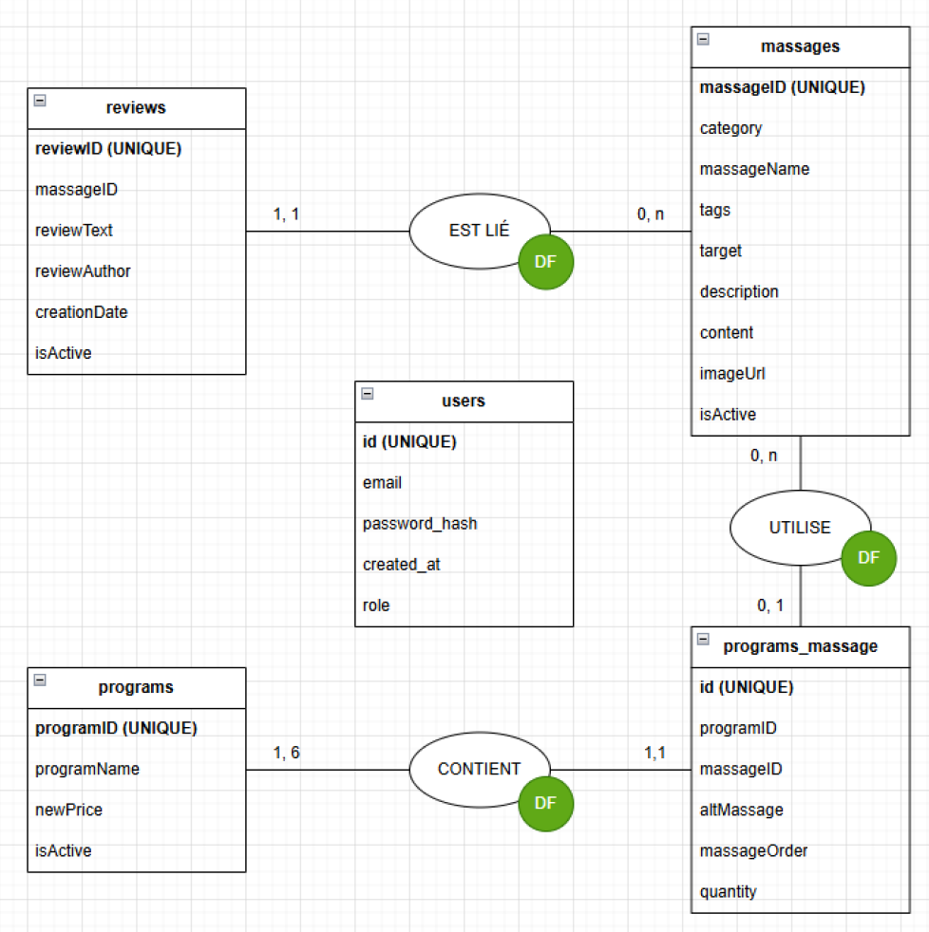
CHOIX TECHNIQUES (5)
Base de données

Slide 13
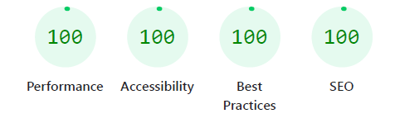
CHOIX TECHNIQUES (6) - Accessibilité
Travail sur les images
Utilisation de @defer sous Angular → Lazy-loading de composants
Respect des normes W3C

Slide 14
CHOIX TECHNIQUES (7) – Démo pas-à-pas
Pas-à-pas d’une requête depuis une requête admin ;
Tests unitaires

Slide 15
AVEZ-VOUS DES QUESTIONS ?

Slide 16
MERCI POUR VOTRE ATTENTION
MAXIME MOULIN – Ilaria digital School
04/08/2025

